Slide 1
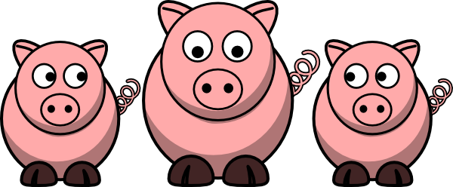
Les 3 petits cochons

Slide 2
Il etait une fois…

Slide 3
…trois petits cochons…
Bonjour! Groin groin!
Bonjour! Groin groin!
Bonjour! Groin groin!

Slide 4
…et leur maman…
Bonjour! Groin groin!

Slide 5
Les 3 petits cochons quittent la maison…
Au Revoir Maman!

Slide 6
Au revoir petits cochons!
Bonjour! Groin groin!

Slide 7
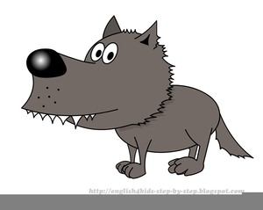
Attention! Le loup!

Slide 8
une maison

Slide 9
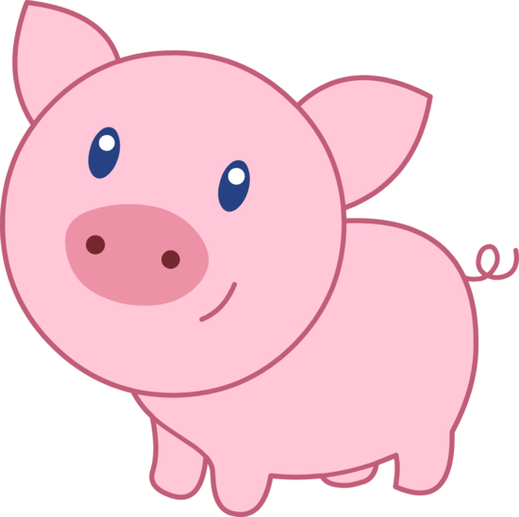
Petit cochon numéro 1
Je vais construire une maison!

Slide 10
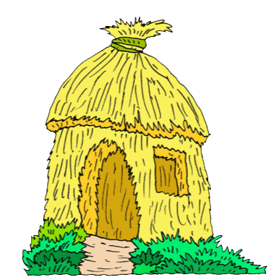
Je vais construire une maison en paille

Slide 11
Attention! Le loup!

Slide 12
Je me sens un petit cochon!

Slide 13
Le loup frappe à la porte!

Slide 14
Bonjour petit cochon, c’est moi! Monsieur le Loup! Laisse moi entrer, s’il vous plait!

Slide 15
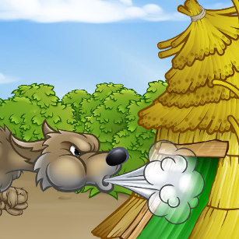
Je vais souffler et souffler et ta maison va s’effondrer!

Slide 16
Le loup souffle et souffle et la maison s’effondre!

Slide 17
Non, non, non! Tu ne peux pas entrer!

Slide 18
Le petit cochon s’en va!

Slide 19
Petit cochon numéro 2
Je vais construire une maison!

Slide 20
Je vais construire une maison en bois!

Slide 21
Attention! Le loup!

Slide 22
Je me sens un petit cochon!

Slide 23
Le loup frappe à la porte!

Slide 24
Bonjour petit cochon, c’est moi! Monsieur le Loup! Laisse moi entrer, s’il vous plait!

Slide 25
Non, non, non! Tu ne peux pas entrer!

Slide 26
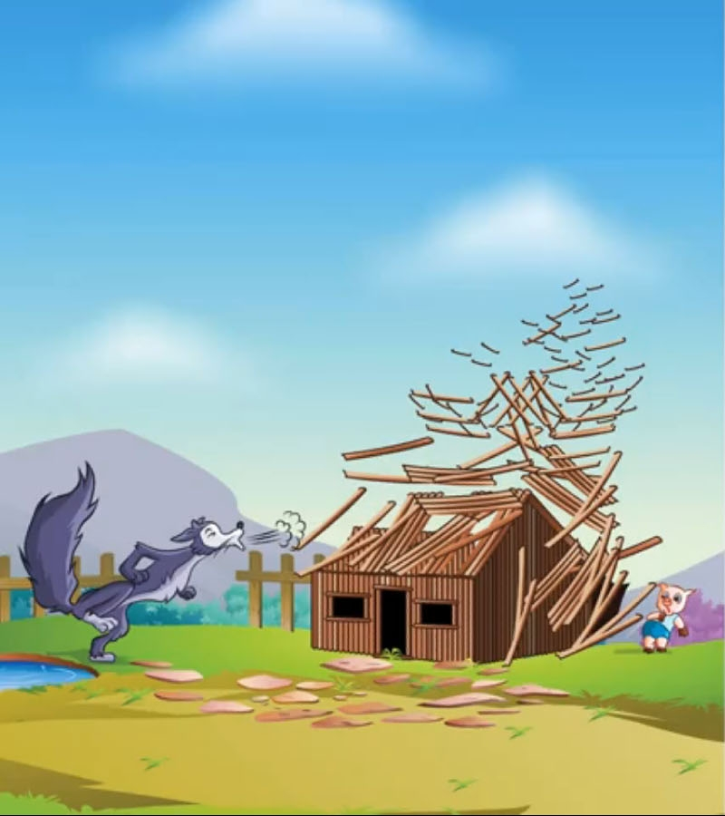
Je vais souffler et souffler et ta maison va s’effondrer!

Slide 27
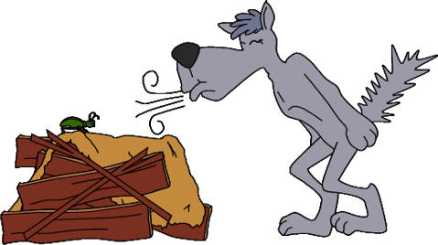
Le loup souffle et souffle et la maison s’effondre!

Slide 28
Le petit cochon s’en va!

Slide 29
Petit cochon numéro 3
Je vais construire une maison!

Slide 30
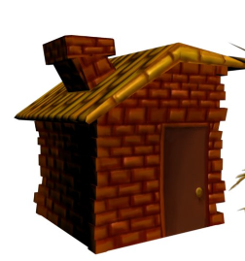
Je vais construire une maison en briques!

Slide 31
Attention! Le loup!

Slide 32
Je me sens un petit cochon!

Slide 33
Le loup frappe à la porte!

Slide 34
Bonjour petit cochon, c’est moi! Monsieur le Loup! Laisse moi entrer, s’il vous plait!

Slide 35
Non, non, non! Tu ne peux pas entrer!

Slide 36
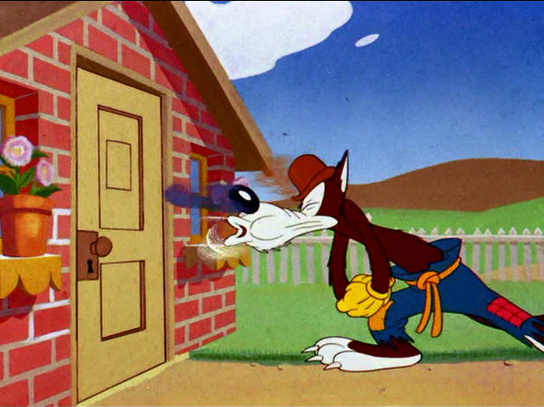
Je vais souffler et souffler et ta maison va s’effondrer!

Slide 37
Le loup souffle et souffle mais la maison ne s’effondre pas!

Slide 38
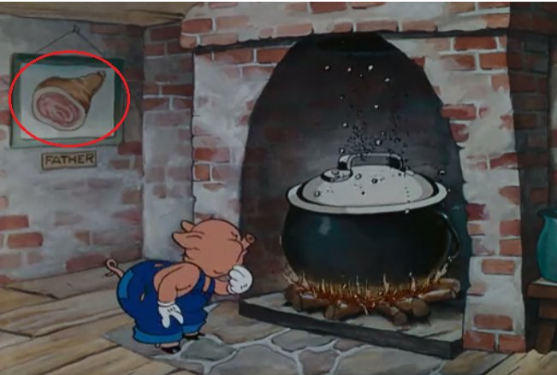
Le petit cochon décide de faire une soupe!

Slide 39
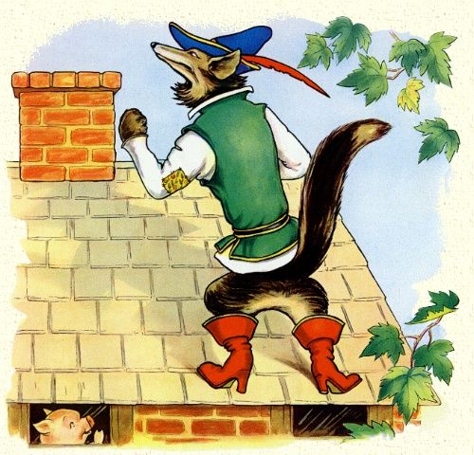
Le loup monte la cheminée

Slide 40
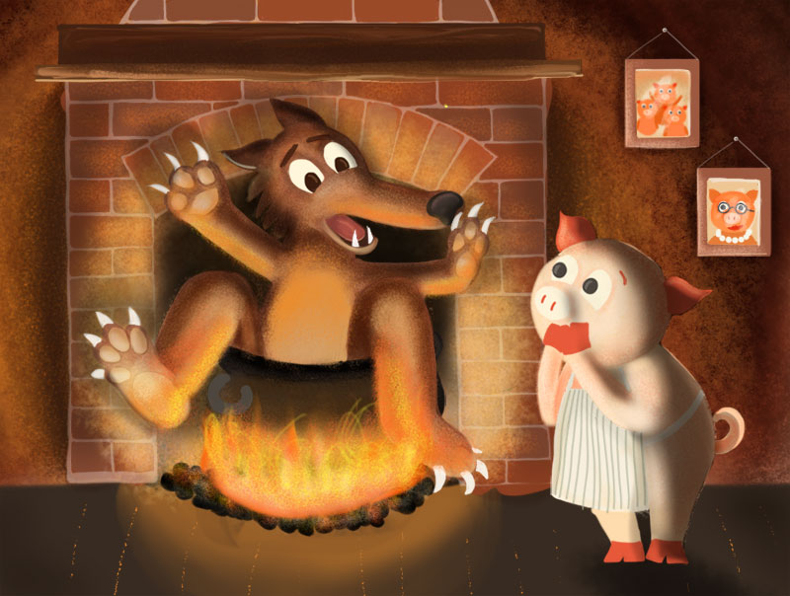
Et tombe dans la soupe!

Slide 41
La fin!
Au Revoir

Slide 42
une maison en bois

Slide 43
une maison en brique

Slide 44
Je vais souffler et souffler et ta maison va s’effondrer!

